Slide 1


Team MPG
Patricia
Antonio
Chiara
Eva
Mariano
Justo

Slide 2
El set de datos muestra el consumo de combustible entre los años 2000 y 2022 en Canadá. Proporciona valores sobre el consumo de combustible y las emisiones estimadas de dióxido de carbono para vehículos ligeros nuevos disponibles a la venta.
Fuente de datos: https://www.kaggle.com/datasets/ahmettyilmazz/fuel-consumption

Slide 3
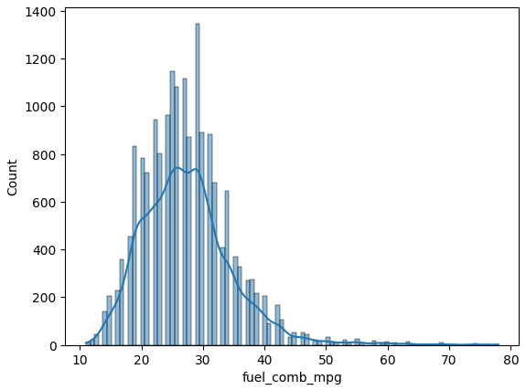
Target
“fuel_comb_mpg”

Slide 4
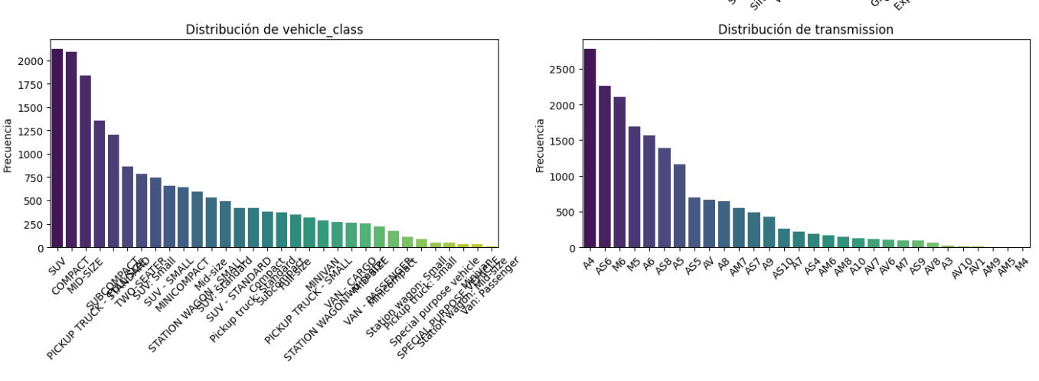
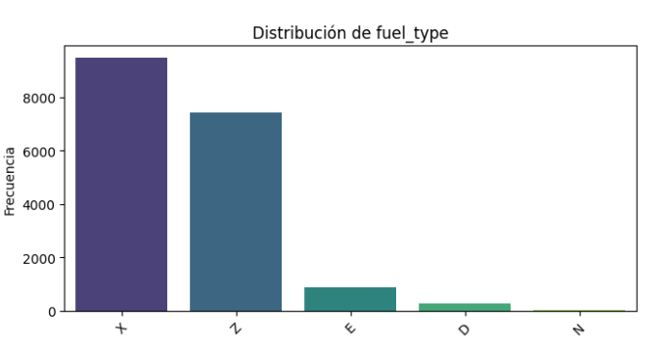
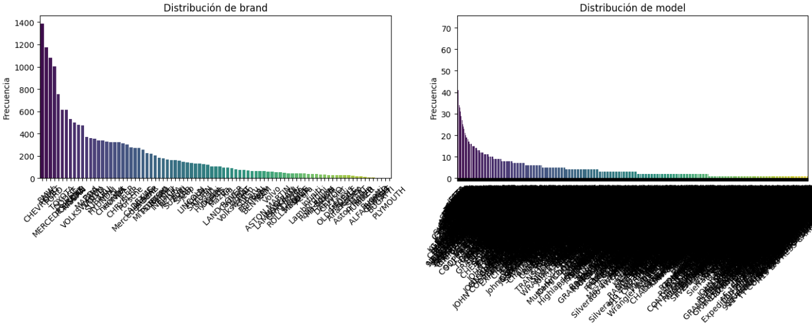
Distribución variables categóricas

Slide 5
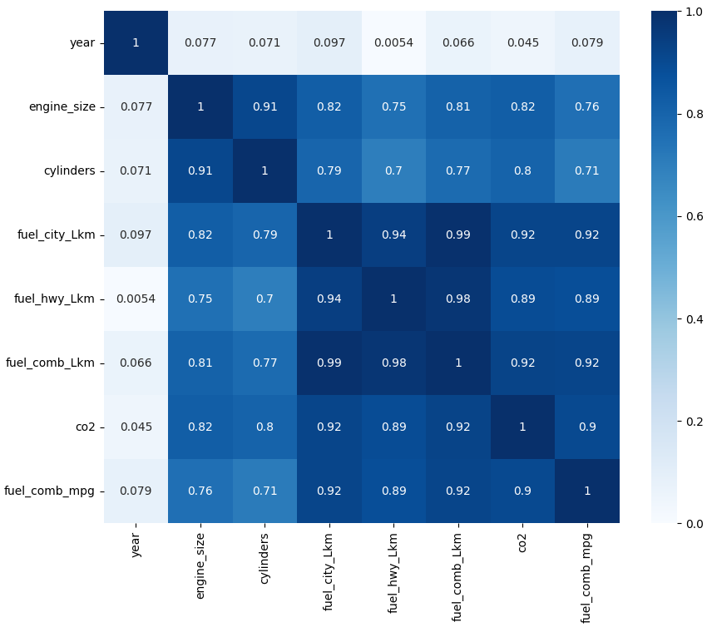
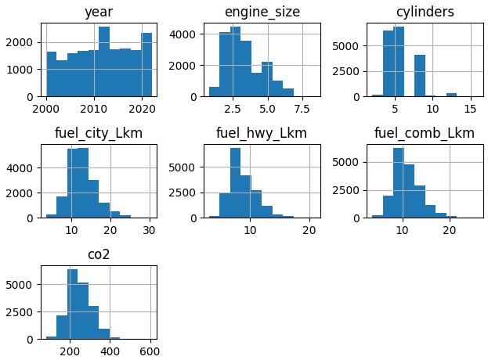
Distribución variables numéricas

Slide 6
Título

